Slide 1
ΦΑΡΜΑΚΕΥΤΙΚΗ ΒΙΟΤΕΧΝΟΛΟΓΙΑ
Δρ. Νικόλας Φωκιαλάκης
Αναπληρωτής Καθηγητής
Φαρμακογνωσίας & Χημείας Φυσικών Προϊόντων
Φαρμακευτικό Τμήμα, ΕΚΠΑ
ΒΙΟΗΘΙΚΗ & ΒΙΟΤΕΧΝΟΛΟΓΙΑ

Slide 2
Προβλήματα βιοηθικής
Ποια είναι τα όρια της επιστημονικής έρευνας, αν βέβαια υπάρχουν όρια, ποιος τα ορίζει και με ποια κριτήρια; Ποια είναι τα όρια της αντοχής στους κινδύνους;
Οι ειδικοί μοιάζει να διχάζονται ανάμεσα στα υπέρ και στα κατά.
Από τη μια πλευρά, υπάρχει η πρόκληση και, από την άλλη πλευρά, ο φόβος μπροστά στη νέα γνώση.
Από τη μια, ο φιλόσοφος που συζητά για το επιθυμητό βασισμένος σε φιλοσοφικές αρχές και, από την άλλη, ο βιολόγος που αναζητά πιθανές λύσεις.
Η ταχύτητα της ερευνητικής εξέλιξης είναι πολύ μεγαλύτερη από τη δυνατότητα προεκτίμησης των αποτελεσμάτων.
Η φύση της βιοτεχνολογικής έρευνας πολλές φορές δεν μας επιτρέπει να προλάβουμε να σκεφθούμε τις συνέπειές της λόγω των εντυπωσιακών αλμάτων που γίνονται σε πολύ μικρά χρονικά διαστήματα.

Slide 3
Ηθική & Φιλοσοφία
Η σχέση βέβαια ιατρικής και φιλοσοφίας είναι πολύ παλιά. Στοιχεία παράλληλης πορείας καταγράφονται στους προσωκρατικούς, τον Αριστοτέλη, τον Πλάτωνα και τους Στωικούς. Κείμενα του Πλάτωνα και του Αριστοτέλη περιέχουν στοιχεία διαλεκτικής και πρακτικού συλλογισμού που μπορούν να χρησιμεύσουν στην αντιμετώπιση πολλών ηθικών διλημμάτων.
Ο όρος βιοηθική είναι νέος, αλλά οι ρίζες της ως μετεξέλιξη της ιατρικής ηθικής και δεοντολογίας, εντοπίζονται στον όρκο του Ιπποκράτη που αποτελεί τον πρώτο κώδικα ιατρικής δεοντολογίας. Ο νέος κλάδος οφείλει την ονομασία του αρχικά στον Fritz Jahr το 1926 οποίος ανέφερε τον όρο «βιοηθική» σχετικά με την χρήση ζώων και φυτών στην έρευνα.
Αργότερα στον Van Renssealer Potter (1971), ερευνητή ογκολόγο του Πανεπιστημίου Madison του Wisconsin, και τον Andre Hellegers, μαιευτήρα ογκολόγο, ιδρυτή του Ινστιτούτου Βιοηθικής Kennedy στο Πανεπιστήμιο της Georgetown.
O πρώτος χρησιμοποίησε τον όρο «βιοηθική» για θέματα που σχετίζονται με τον πληθυσμό και το περιβάλλον, αλλά ο όρος επεκτάθηκε σε θέματα υγείας.

Slide 4
Ηθική & Φιλοσοφία
H βιοηθική αποτελεί κλάδο της ηθικής φιλοσοφίας, που ασχολείται με την αξιολόγηση της συμπεριφοράς και των πράξεων του ανθρώπου έτσι ώστε να μην εμποδίζονται οι ευεργετικές εφαρμογές της νέας γνώσης (της γενετικής και των νέων τεχνολογιών γενικότερα) και να περιορίζονται οι κίνδυνοι από τις βλαβερές συνέπειές αυτών.
Το αντικείμενο της βιοηθικής έχει σχεδόν αποκρυσταλλωθεί, αλλά είναι φυσικό και πρέπον να μένει το πεδίο ανοικτό για τα νέα προβλήματα που δημιουργούνται καθημερινά.
Ό,τι είναι ιατρικά εντυπωσιακό δε σημαίνει κατ’ ανάγκη ότι είναι και ηθικά αποδεκτό. Σ’ αυτή την διαπίστωση χρωστάει την ύπαρξή της και η βιοηθική.

Slide 5
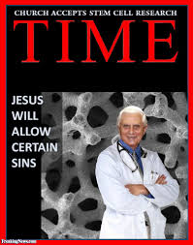
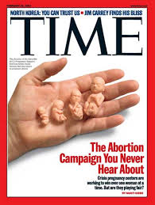
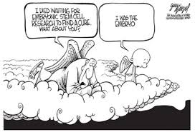
Προβλήματα βιοηθικής
Έρευνα σε βλαστοκύταρρα

Slide 6
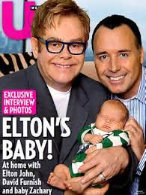
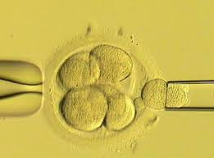
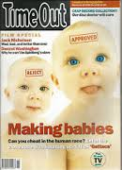
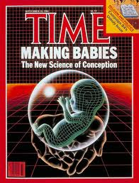
Προβλήματα βιοηθικής
Τεχνητή γονιμοποίηση
Γονείς ίδιου φύλου
Γονείς που έχουν αποβιώσει

Slide 7
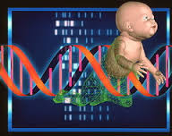
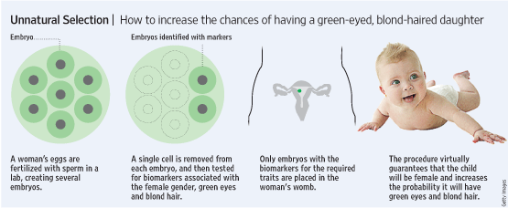
Προβλήματα βιοηθικής
Δημιουργία επιθυμητών τύπων ανθρώπων
Επιλογή φύλου

Slide 8
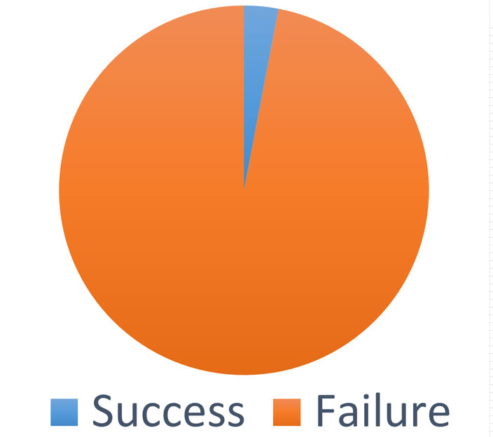
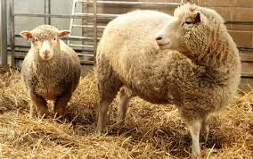
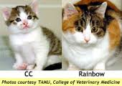
Προβλήματα βιοηθικής
Κλωνοποίηση ζώων
Δημιουργία ζώων με τροποποιημένα χαρακτηριστικά
227 δοκιμές
Το 2008 το FDA έδωσε έγκριση και θεωρεί ότι το κρέας και το γάλα από κλωνοποιημένα ζώα είναι εξίσου ασφαλή με τα άλλα.

Slide 9
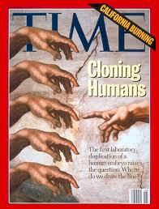
Προβλήματα βιοηθικής
Κλωνοποίηση ανθρώπου
Πειράματα σε ανθρώπους
To 1998, επιστήμονες από την Νότια Κορέα ανακοίνωσαν ότι πέτυχαν να κλονοποιήσουν άνθρωπο αλλά τα πειράματα σταμάτησαν όταν ο κλώνος ήταν 4 κύτταρα.

Slide 10
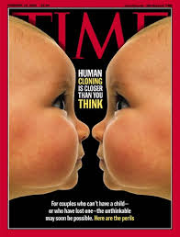
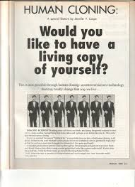
Προβλήματα βιοηθικής
Κλωνοποίηση ανθρώπου
Πειράματα σε ανθρώπους
Το 2004 μια ερευνητική ομάδα από την Νότια Κορέα κάτω από την καθοδήγηση του Woo-Suk Hwang δημοσίευσε μια έρευνα στο έγκυρο επιστημονικό περιοδικό Science δηλώνοντας ότι είχαν καταφέρει να δημιουργήσουν ένα κλωνοποιημένο ανθρώπινο έμβρυο σε δοκιμαστικό σωλήνα.
Αργότερα όμως μια ανεξάρτητη επιτροπή εμπειρογνωμόνων το αμφισβήτησε και το 2006 το Science ανακοίνωσε ότι η συγκεκριμένη ερευνητική δημοσίευση τελικά αποσύρθηκε.

Slide 11
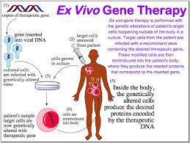
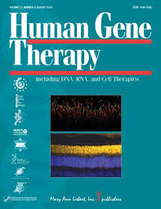
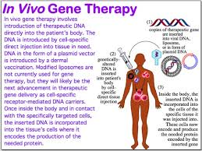
Προβλήματα βιοηθικής
Γονιδιακή θεραπεία
Αλλαγή γονιδίων

Slide 12
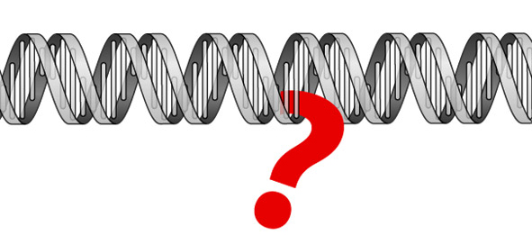
Προβλήματα βιοηθικής
θρησκείες είναι κάθετα αντίθετες με την ιδέα της κλωνοποίησης καθώς υποστηρίζουν πως ο άνθρωπος δεν έχει το δικαίωμα να παίξει το ρόλο του δημιουργού και να διορθώνει τις ατέλειες της φύσης.
έχει το δικαίωμα η στενή ηθική να στερήσει την ευκαιρία που «δίνει» η θεραπευτική κλωνοποίηση για τη θεραπεία ανίατων ασθενειών;

Slide 13
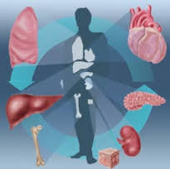
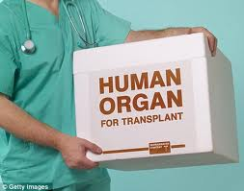
Προβλήματα βιοηθικής
Μεταμοσχέυσης οργάνων
Δημιουργία ορνάνων
Ευθανασία

Slide 14
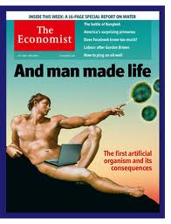
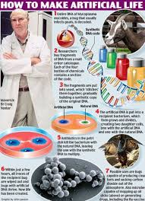
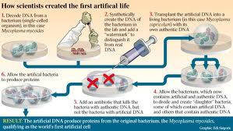
Προβλήματα βιοηθικής
Δημιουργία τεχνητής ζωής

Slide 15
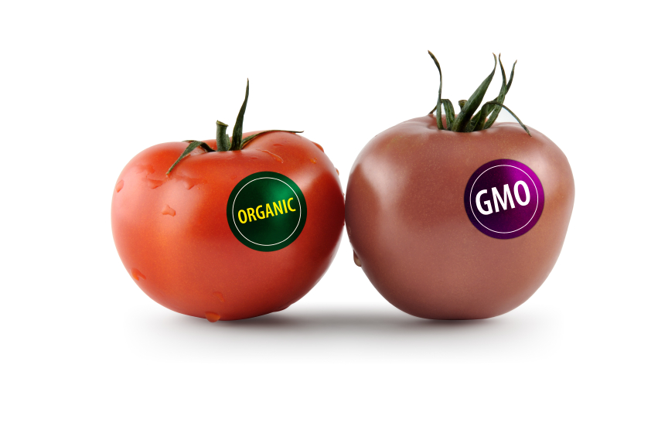
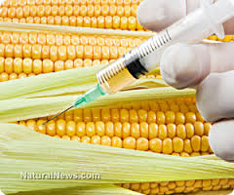
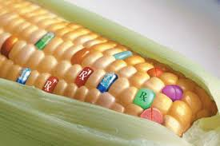
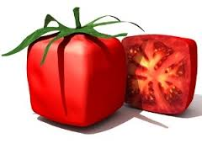
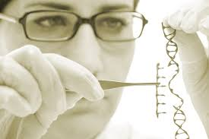
Προβλήματα βιοηθικής
Τα γενετικά τροποποιημένα τρόφιμα εισήλθαν στην αγορά για πρώτη φορά το 1996. Συνήθως τα γενετικά τροποποιημένα τρόφιμα είναι προϊόντα διαγονιδιακών φυτών: σόγια, καλαμπόκι, ελαιοκράμβη, ρύζι και βαμβάκι.
Μεταλλαγμένα τρόφιμα

Slide 16
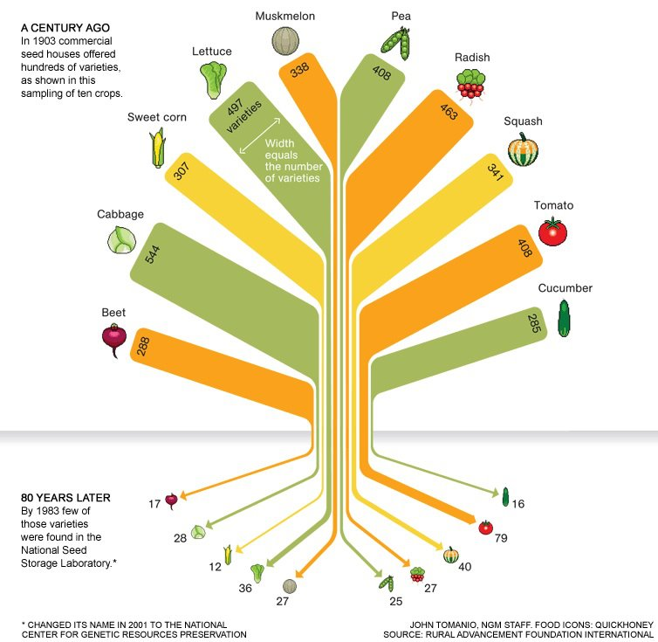
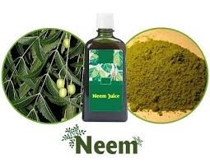
Προβλήματα βιοηθικής
Βιοπειρατεία
Κατοχύρωση Πνευματικών Δικαιωμάτων

Slide 17
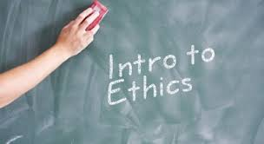
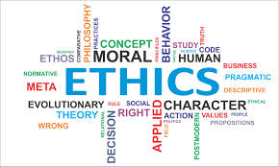
Ιστορική αναδρομή
Σοφιστές
Αριστοτέλης
Ε. Κάντ

Slide 18
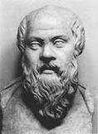
ΣΟΦΙΣΤΕΣ
Πρωταγόρας
Δίδασκε ότι
¨μέτρον πάντων χρημάτων ἄνθρωπος, τῶν μὲν ὄντων ὡς ἔστιν, τῶν δὲ οὐκ ὄντων ὡς οὐκ ἔστιν»
αποφθεγματική ρήση που δηλώνει τη θεωρία του για την υποκειμενικότητα των πραγμάτων, η οποία τον οδήγησε στη σχετικοποίηση των ηθικών αξιών.
Επομένως, σύμφωνα με τον Πρωταγόρα καμιά αλήθεια και καμιά αρχή δεν είναι αυθύπαρκτη· εκείνος που ορίζει την αλήθεια είναι ο άνθρωπος.

Slide 19
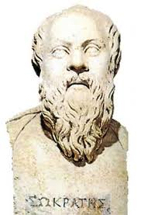
ΣΩΚΡΑΤΗΣ
Αν οι σοφιστές δεν θέλησαν να ορίσουν τις ηθικές αρχές και να δημιουργήσουν έναν κώδικα ηθικής συμπεριφοράς, ο Σωκράτης είναι εκείνος που προσπάθησε με μέτρα καθολικά και αναλλοίωτα να ορίσει τις ηθικές έννοιες και να ρυθμίσει την ηθική διαγωγή του ανθρώπου, ώστε να προσεγγίσει το ύψιστο αγαθό, την εὐδαιμονίαν.
Κινήθηκε πέρα από τα ηθικά φαινόμενα στην απόπειρά του να ανακαλύψει την αρχή κάθε ηθικής έννοιας, την ουσία της ηθικής.
Αντίθετα με τους σοφιστές, απέρριψε το σχετικό και αναζήτησε το απόλυτο.
Ταύτισε την ἀρετήν με τη γνώση και υποστήριξε ότι οὐδεὶς ἑκὼν κακός.

Slide 20
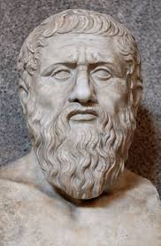
ΠΛΑΤΩΝ
Ακολουθώντας τον δρόμο που χάραξε ο Σωκράτης, ο Πλάτων με τους διαλόγους του πρόβαλε και προέκτεινε τις σωκρατικές θεωρίες και προσπάθησε να ανατρέψει τις προηγούμενες σοφιστικές προσεγγίσεις αποκαλύπτοντας την πλάνη και τη φαινομενικότητα που τις χαρακτήριζε.
Κινήθηκε όμως σε αμιγώς θεωρητικό επίπεδο και διαχωρίζοντας την ψυχή από το σώμα, το οποίο καταδίκασε σε δεσμωτήριο της ψυχής, δημιούργησε έναν ουτοπικό κόσμο, τον κόσμο των ιδεών, στον οποίο αναζήτησε την εὐδαιμονίαν.

Slide 21
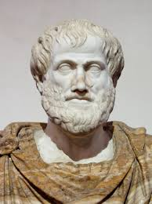
ΑΡΙΣΤΟΤΕΛΗΣ
Για τον Αριστοτέλη δεν ήταν δυνατό ούτε να αγνοήσει τους σοφιστές ούτε να αντιπαρέλθει τις θεωρίες του Σωκράτη και του Πλάτωνα. Στους πρώτους αντιτάχθηκε, από τους δεύτερους επηρεάστηκε. Προσπάθησε από τη μια να αποδείξει την πλάνη των σοφιστών και να κερδίσει το προνόμιο διδασκαλίας των νέων και από την άλλη να αποβάλει τις επιρροές των δασκάλων του. Έτσι δημιούργησε ένα σύστημα αξιών με έντονα τα σημάδια αυτής της προσπάθειας.
O Αριστοτέλης είναι ο πρώτος που ασχολήθηκε συστηματικά με το ηθικό πρόβλημα, είναι ο ιδρυτής της Ηθικής ως φιλοσοφικής επιστήμης. H ηθική του Αριστοτέλη είναι μια ορθολογιστική ηθική. Πηγή της ηθικής είναι ο ορθός λόγος. Αυτός ανακαλύπτει και προσδιορίζει το ηθικά πρέπον. Στην εκτίμηση του ηθικού δεν έχει θέση το συναίσθημα, η συνείδηση ή κάποιος θεϊκός νόμος.

Slide 22
ΑΡΙΣΤΟΤΕΛΗΣ
Θα πρέπει να τονιστεί ιδιαιτέρως η συνήθεια του Αριστοτέλη να καταφεύγει στην ετυμολογία των λέξεων, προκειμένου να εντοπίσει την πραγματική σημασία των λέξεων (ἐξέτασις ὀνομάτων).
Έτσι, λοιπόν, και στην προκειμένη περίπτωση χρησιμοποιεί την ετυμολογική συγγένεια των λέξεων ἠθική και ἔθος, προκειμένου να βεβαιώσει ότι οι ηθικές αρετές είναι αποτέλεσμα του εθισμού ή αλλιώς της επανάληψης και της συνήθειας.
Συγκεκριμένα θεωρεί ότι η λέξη ἠθικός προέρχεται από τη λέξη ἔθος, που είναι εκτεταμένος τύπος της λέξης ἦθος. ἔθος σημαίνει συνήθεια, επαναλαμβανόμενη συμπεριφορά και η επανάληψη της λέξης παγιώνει μια συμπεριφορά. Άλλωστε, κι η ηθική δεν είναι τίποτε άλλο παρά μια παγιωμένη συμπεριφορά. Άρα δέχεται ότι η ετυμολογική συγγένεια των λέξεων υποδηλώνει και ουσιαστική σημασιολογική συγγένεια.

Slide 23
ΑΡΙΣΤΟΤΕΛΗΣ
Τα συλλογιστικά βήματα του Αριστοτέλη:
η ἀρετή είναι δύο λογιών, η διανοητική και η ηθική·
η διανοητική αρετή οφείλει τη γένεση και την ανάπτυξή της στη διδασκαλία·
η ηθική αρετή καλλιεργείται με τον εθισμό·
η ηθική αρετή δεν υπάρχει φύσει μέσα μας.
Άρα οι ηθικές αρετές δεν είναι έμφυτες, αλλά επίκτητες και αποτέλεσμα της επανάληψης.
Γνωρίζουμε ότι πρώτος ο Αριστοτέλης προσπάθησε συστηματικά να αναλύσει το πώς ορίζεται η ευδαιμονία και πώς επιδιώκεται με την ανθρώπινη δραστηριότητα. Στην προσπάθεια αυτή αφιέρωσε τρία συγγράμματα: Ηθικά Νικομάχεια, Ηθικά Ευδήμεια, Μεγάλα Ηθικά .

Slide 24
ΑΡΙΣΤΟΤΕΛΗΣ
διὸ κατὰ μὲν τὴν οὐσίαν καὶ τὸν λόγον τὸν τὸ τί ἦν εἶναι λέγοντα μεσότης ἐστὶν ἡ ἀρετή, κατὰ δὲ τὸ ἄριστον καὶ τὸ εὖ ἀκρότης (Ηθ. Νικ. 1107a6-8):
Σύμφωνα λοιπόν με το συγκεκριμένο απόσπασμα από τα Ηθικά Νικομάχεια ο άνθρωπος όχι μόνο οφείλει να εθιστεί στην ἀρετήν, αλλά πρέπει να αποκτήσει και ένα κριτήριο, για να μπορεί να προσδιορίζει σε κάθε στιγμή το περιεχόμενο και το αντικείμενο της ἀρετῆς. Η μεσότης αποτελεί αυτό το κριτήριο. Η μεσότης είναι το μέσον ανάμεσα στην έλλειψη και στην υπερβολή και δεν μπορεί να νοηθεί απόλυτα, αλλά καθορίζεται κάθε φορά από το υποκείμενο.
Ποιος όμως ορίζει τη μεσότητα; Ο ίδιος ο άνθρωπος, όταν διακρίνεται από φρόνηση. Ο φρόνιμος άνθρωπος ο άνθρωπος που γνωρίζει ή αντιλαμβάνεται κατά τον Πρωταγόρα αποτελεί μέτρο για τον ίδιο του τον εαυτό του. Η λογική είναι ουσιαστικά εκείνη που υποδεικνύει το δέον και μπορεί να οδηγήσει τον άνθρωπο στην εὐδαιμονίαν.

Slide 25
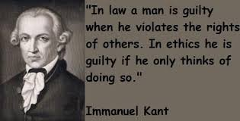
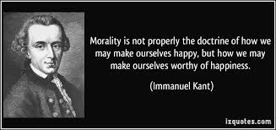
Καντ (1724 –1804)
Αναφορικώς με την Ηθική, ο Καντ υποστήριξε ότι η πηγή της θεωρίας της αρετής και της ηθικής δεν βρίσκεται σε εξωγενείς της ανθρώπινης φύσης παράγοντες, δεν αποδίδεται στη φύση, ούτε στο Θεό, παρά μόνο στην καλή θέληση.
Καλή θέληση είναι αυτή που συμβαδίζει με οικουμενικούς νόμους ηθικής, που η αυτόνομη ανθρώπινη ύπαρξη ελεύθερα και αβίαστα αποφασίζει να ενστερνιστεί.
Αυτοί οι κανόνες υποχρεώνουν το κάθε ανθρώπινο υποκείμενο να μεταχειρίζεται τα άλλα ανθρώπινα όντα ως σκοπούς και όχι μόνο ως μέσα προς κάποιο σκοπό.
"η Ηθική δεν είναι το δόγμα που καθορίζει πώς να γίνουμε ευτυχισμένοι, αλλά πώς να είμαστε άξιοι για να γίνουμε ευτυχισμένοι".

Slide 26
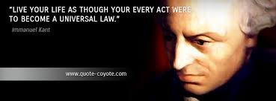
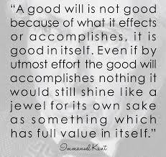
Καντ
Η επιρροή του Καντ στους νεότερους φιλοσόφους αφορά σε μεγάλο βαθμό και στην ηθική του φιλοσοφία. Το βασικότερο έργο του, όπου αναπτύσσεται η φιλοσοφία του περί ηθικής είναι «Η μεταφυσική των ηθών» (1797).
Αν θέλουμε να συνοψίσουμε την καντιανή ηθική πρέπει να αναφερθούμε στην "κατηγορική προσταγή" η οποία ορίζεται ως η ενιαία υποχρέωση που πηγάζει από το αίσθημα και την έννοια του καθήκοντος. Η Κατηγορική Προσταγή είναι ουσιαστικά η απαίτηση του γενικού ηθικού νόμου.
Ποια συμπεριφορά είναι ηθική κατά τον Καντ; Αυτή που αν γινόταν ηθικός νόμος για όλη την ανθρωπότητα θα είχε θετικά αποτελέσματα.

Slide 27
Άλλες θεωρίες
«Συνεπειοκρατικά» συστήματα ηθικής, σύμφωνα με τα οποία κριτήριο της ηθικής ορθότητας μιας πράξης είναι οι συνέπειες της πράξης
Ωφελιμισμός (Τζων Στούαρτ Μιλ 1861)
Ηθικοφιλοσοφική αντίληψη κατά την οποία κριτήριο τής ηθικής είναι το προσωπικό/ομαδικό συμφέρον και η ηθική επιλογή μπορεί να γίνει με τον απλό υπολογισμό των ωφελημάτων.
Ατομικισμός (Μαξ Στίρνερ 1845)
Φιλοσοφικά τον Ατομικισμό μπαίνει στο κέντρο του προβληματισμού το Εγώ (το μεμονωμένο Εγώ που είναι η απόλυτη αρχή) το οποίο δεν πρέπει να υπόκειται σε καμιά κοινωνική, κρατική, εθνική, θεολογική, πολιτική αυθεντία-δικαιοδοσία αλλά ακόμα και κανένα ηθικό περιορισμό, παρά μόνο να λειτουργεί εντελώς ανεξάρτητα με σκοπό να ικανοποιήσει τα “μοναδικά” του συμφέροντα.

Slide 28
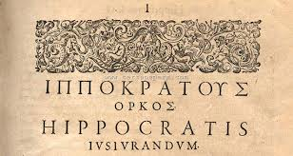
ΔΕΟΝΤΟΛΟΓΙΑ
Δεοντολογία ονομάζεται εκείνο το σύστημα ηθικής για το οποίο ηθικές πράξεις είναι οι πράξεις σύμφωνα με το καθήκον και ανεξάρτητα από το ποιες μπορεί να είναι οι συνέπειες (για αυτόν που εκτελεί το ηθικό καθήκον ή και συνολικά).
Η δεοντολογική ηθική αντιπαρατίθεται συνήθως με τη συνεπειοκρατική ηθική, και συχνά θεωρείται ότι διορθώνει την τάση της συνεπειοκρατίας να μοιάζει με μια κατά περίπτωση ηθική ή να καταλήγει να αποδέχεται ότι "ο σκοπός αγιάζει τα μέσα".
Η δεοντολογικού τύπου ηθική λαμβάνει συνήθως τη μορφή συγκεκριμένων/κωδικοποιημένων κανόνων για το ποιες είναι οι ηθικά αποδεκτές πράξεις και συμπεριφορές.

Slide 29
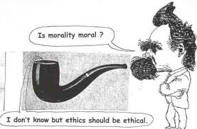
ΔΕΟΝΤΟΛΟΓΙΑ
Μία από τις σημαντικότερες δεοντολογικού τύπου θεωρίες, η καντιανή ηθική.
Αυτό συμβαίνει διότι η καντιανή ηθική ξεκινά από διαφορετική μεταφυσική βάση, και όχι από την μεταφυσική της "αυθαίρετης" ύπαρξης του ηθικά ορθού. Η μεταφυσική βάση της καντιανής ηθικής έχει ως κύριο συστατικό της τη σύνδεση της ηθικότητας με τη λογική (τον ορθό Λόγο).
Τούτο είναι ένα στοιχείο που μοιράζεται με την αριστοτελική ηθική. Ενώ οι περισσότερες άλλες φιλοσοφικές θεωρίες δεν έχουν αυτό το χαρακτηριστικό της καντιανής και της αριστοτελικής ηθικής, αλλά ανάγουν την ηθικότητα σε πεδία πιο μακρυά από τη λογική και πιο κοντά σε αυτόνομα πεδία "αίσθησης του ηθικού"

Slide 30
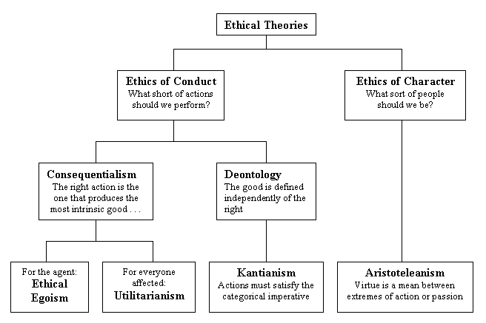
Ταξινόμηση

Slide 31
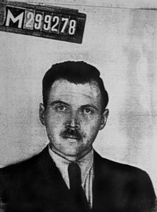
Από την ηθική στην βιοηθική Τα πρώτα πειράματα γενετικής
Μόλις ήλθε στην εξουσία το 1933, ο φίρερ θεωρόντας τον εαυτό του ως ιππότη της «Μεγάλης Ιδέας» (της ευγονικής) εξέδωσε έναν «φιλανθρωπικό» νόμο περί υποχρεωτικής στείρωσης των «ακατάλληλων για αναπαραγωγή ατόμων»: διανοητικά καθυστερημένων, όσων υπέφεραν από μόνιμες ψυχικές παθήσεις και κληρονομικές ανωμαλίες. Ακολουθώντας αυτόν τον νόμο, τα επόμενα τρία χρόνια στειρώθηκαν, παρά τη θέλησή τους, 225 χιλιάδες «ασθενείς», ενώ μέχρι το 1939 στειρώθηκαν περισσότεροι από 350 χιλιάδες άνθρωποι
κατά τη διάρκεια του 2ου παγκοσμίου πολέμου πραγματοποιούνταν φρικτά πειράματα γενετικής από τον επιστήμονα Γιόζεφ Μένγκελε, με όραμα τη δημιουργία της Άριας φυλής, με χαρακτηριστικά ξανθά μαλλιά, τα μπλε μάτια, σωματική διάπλαση και υψηλός δείκτης νοημοσύνης
Ο Μέγκελε το 1943 τοποθετήθηκε αρχίατρος στο στρατόπεδο του Άουσβιτς, ενώ είχε εμμονή με τα δίδυμα, που τα θεωρούσε ως τέλεια πειραματόζωα μια και έχουν πανομοιότυπη κατασκευή

Slide 32
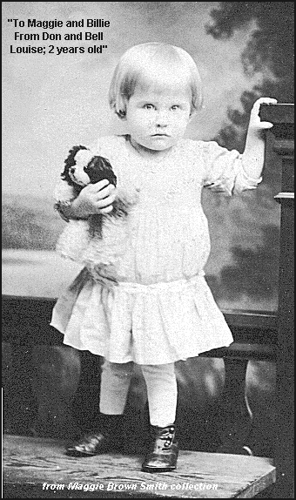
Το πρώτο παιδί του σωλήνα
25 Ιουλίου 1978, Βρετανία: έρχεται στον κόσμο η Louise Joy Brown, η πρώτη επιτυχημένη προσπάθεια για τη γέννηση "παιδιού του σωλήνα". Αν και η τεχνολογία που χρησιμοποιήθηκε για τη σύλληψή της ανακοινώθηκε ως θρίαμβος της ιατρική και της επιστήμης, προκάλεσε επίσης πολλά ερωτηματικά για την μελλοντική της χρήση. Η μεγάλη επιτυχία ανήκει στους Dr. Patrick Steptoe, γυναικολόγος στο Γενικό Νοσοκομείο του Oldham και τον Dr. Robert Edwards, ψυχολόγο στο Πανεπιστήμιο του Cambridge, αν και μέχρι το 1977 όλες τους οι προσπάθειες, κατέληγαν σε εγκυμονούσες γυναίκες, μόνο για μερικές εβδομάδες. Η ιδιαιτερότητα και το ενδιαφέρον για την Lesley Brown ξεκίνησε όταν πέρασε επιτυχώς τις πρώτες εβδομάδες της εγκυμοσύνης.

Slide 33
Ένα παγκόσμιο πρόβλημα
Απόρροια των γενετικών ερευνών είναι η εμπορική ταυτοποίηση γονιδίων (ακόμα και ανθρώπινων) ή αλλιώς το πατεντάρισμα τους από ιδιωτικές εταιρείες που ασχολούνται με εφαρμογές της Βιοτεχνολογίας και της Γενετικής.
Η αρχή έγινε το 1980 στις ΗΠΑ για ένα γενετικά τροποποιημένο βακτήριο που είχε την ικανότητα να διασπά το πετρέλαιο.
Αντίστοιχα το 1992 το Ευρωπαϊκό Γραφείο Ευρεσιτεχνιών έδωσε δίπλωμα ευρεσιτεχνίας σε κατάλληλα γενετικά τροποποιημένο ποντικό που χρησιμοποιήθηκε στην έρευνα κατά του καρκίνου.
Τα πράγματα όμως περιπλέκονται όταν φτάνουμε στην κατοχύρωση δικαιωμάτων ανθρώπινων γονιδίων καθώς δεν είναι απλά και μόνο βιολογικό υλικό αλλά στοιχείο της ταυτότητας του κάθε ατόμου ξεχωριστά. Αναδύεται λοιπόν η οξεία προβληματική του θέματος από τη μια με εταιρείες κολοσσούς να ξοδεύουν υπέρογκα ποσά για την έρευνα στο ανθρώπινο γονιδίωμα οι οποίες προσδοκούν να αποσβέσουν το κόστος με τις πιθανές εφαρμογές στη γονιδιακή θεραπεία για παράδειγμα ενώ από την άλλη ανάμεσα στους κόλπους της ακαδημαϊκής κοινότητας κερδίζει διαρκώς η άποψη ότι το γονιδίωμα είναι η ίδια η κοινή μας κληρονομιά και κανείς δεν μπορεί να την διεκδικήσει αποκλειστικά.

Slide 34
Ένα παγκόσμιο πρόβλημα
Πράγματι το Ευρωπαϊκό Κοινοβούλιο το 1995 δέχτηκε πρόταση σύμφωνα με την οποία δεν επιτρέπεται η κατοχύρωση νέων γενετικά τροποποιημένων ποικιλιών φυτών ή ζώων καθώς και κανενός φυσικού ιστού ή ανθρώπινου κυττάρου και γονιδίου. Το νομοσχέδιο υπερψηφίστηκε και από το 1998 ενέχει θέση κοινοτικής οδηγίας δημοσιευμένης στην εφημερίδα των Ευρωπαϊκών Κοινοτήτων. Οι κυβερνήσεις των Κρατών μελών είχαν διορία μέχρι το 2000 για να εναρμονίσουν τις εθνικές νομοθεσίες, πράξη που δεν έγινε σε όλες τις χώρες.
Τελείως διαφορετικά είναι τα πράγματα στις ΗΠΑ όπου το αντίστοιχο γραφείο προχωρά στην έκδοση διπλωμάτων ευρεσιτεχνίας για κάθε γενετικά τροποποιημένο προϊόν ενώ το Κογκρέσο δεν έχει δείξει κανένα απολύτως σημείο πιθανής αλλαγής της νομοθεσίας.
Αυτονόητο είναι ότι στο εγγύς μέλλον και ενόσω η Βιολογία προχωρά σε ακόμη μεγαλύτερες ανακαλύψεις, η νομοθετική ασυμφωνία μεταξύ Αμερικής και Ευρώπης αλλά ακόμη και ανάμεσα στις ευρωπαϊκές χώρες θα οδηγήσει σε σοβαρά προβλήματα.

Slide 35
Σύμβαση για την Προστασία των Δικαιωμάτων και της Αξιοπρέπειας του Ανθρώπινου Όντος σε σχέση με τις εφαρμογές της Βιολογίας και της Ιατρικής
Τα κράτη-μέλη του Συμβουλίου της Ευρώπης συνέταξαν στο Οβιέδο (Oviedo) το 1997 τη Σύμβαση για την Προστασία των Δικαιωμάτων και της Αξιοπρέπειας του Ανθρώπινου Όντος σε σχέση με τις εφαρμογές της Βιολογίας και της Ιατρικής. Η Σύμβαση επεκτάθηκε στο Παρίσι το 1998 με άρθρα που αφορούν στην κλωνοποίηση. Ενδεικτικά παρατίθενται τα πιο σημαντικά άρθρα που σχετίζονται με τη διασφάλιση βασικών ανθρώπινων δικαιωμάτων.
«Απαγορεύεται οποιαδήποτε παρεμβολή με σκοπό τη δημιουργία ανθρώπινου όντος γενετικά όμοιου με άλλο ανθρώπινο ον, ζωντανού ή νεκρού», Άρθρο 1.
«Κάθε άτομο έχει δικαίωμα να γνωρίζει οποιαδήποτε πληροφορία αφορά την υγεία του», Άρθρο 10.
«Απαγορεύεται κάθε είδους διάκριση εναντίον ατόμου με βάση κληρονομικά του χαρακτηριστικά», Άρθρο 11.

Slide 36
Διακήρυξη της UNESCO για το Ανθρώπινο Γονιδίωμα και τα Ανθρώπινα Δικαιώματα
Η ΟΥΝΕΣΚΟ έχει, επίσης, διατυπώσει αντίστοιχες διατάξεις όπως η Διακήρυξη για το Ανθρώπινο Γονιδίωμα και τα Ανθρώπινα δικαιώματα σύμφωνα με το άρθρο 10 της οποίας «Καμία έρευνα δε μπορεί να υπερισχύσει των θεμελιωδών ελευθεριών και της αξιοπρέπειας του ατόμου».
Η ανθρώπινη κλωνοποίηση βρίσκεται προ των πυλών. Εάν όμως δεν γίνουν αποδεκτοί οι βασικοί κανόνες βιοηθικής για την ορθή εφαρμογή της, είναι πιθανό να προκαλέσει ανυπέρβλητα προβλήματα τόσο στις σχέσεις των ανθρώπων μεταξύ τους, όσο και στις φιλοσοφικές τους απόψεις για την ίδια τη ζωή.

Slide 37
Εθνική Επιτροπή Βιοηθικής
Η Εθνική Επιτροπή Βιοηθικής ασκεί αποκλειστικά συμβουλευτικές αρμοδιότητες, απευθυνόμενη, είτε με δική της πρωτοβουλία είτε εφόσον της ζητηθεί, προς οποιοδήποτε όργανο της Πολιτείας. Αποστολή της είναι η ανάδειξη της στενής σύνδεσης των εφαρμογών των βιολογικών επιστημών με τις σύγχρονες κοινωνικές αξίες. Αναγκαία στοιχεία αυτής της αποστολής είναι τόσο η έγκυρη ενημέρωση των πολιτών, όσο και η κατάλληλη υποστήριξη των συναφών κρατικών πολιτικών. Στο πλαίσιο αυτό, η Επιτροπή παρακολουθεί και επεξεργάζεται τα ηθικά, κοινωνικά και νομικά ζητήματα που προκύπτουν με εντεινόμενο ρυθμό από την διαρκή εξέλιξη της βιολογίας, της βιοϊατρικής, της γενετικής και της βιοτεχνολογίας, εκδίδοντας σχετικές εισηγήσεις.
http://www.bioethics.gr

Slide 38
Εθνική Επιτροπή Βιοηθικής
Η Επιτροπή συγκροτείται από εννέα επιστήμονες με αποστολή την ανάδειξη της στενής σύνδεσης των εφαρμογών των βιολογικών επιστημών με τις σύγχρονες κοινωνικές αξίες.
παρακολουθεί και επεξεργάζεται τα ηθικά, κοινωνικά και νομικά ζητήματα που προκύπτουν με εντεινόμενο ρυθμό από την διαρκή εξέλιξη της βιολογίας, της βιοϊατρικής, της γενετικής και της βιοτεχνολογίας
διατυπώνει προτάσεις για τη θέσπιση νομοθεσίας ή τη λήψη άλλων μέτρων πολιτικής από την πλευρά της Πολιτείας.

Slide 39
ΣΧΕΤΙΚΗ ΝΟΜΟΘΕΣΙΑ
Πειραματόζωα
Τα πειραματόζωα προστατεύονται από το Προεδρικό Διάταγμα 56/2013 που εναρμονίζει την εθνική μας νομοθεσία με την κοινοτική οδηγία 2010/63 και τον νόμο 2015/2001, ο οποίος ενσωματώνει στο εθνικό δίκαιο την Σύμβαση του Συμβουλίου της Ευρώπης για τα σπονδυλωτά ζώα που χρησιμοποιούνται για ερευνητικούς και άλλους επιστημονικούς σκοπούς.
Βιοϊατρική
Γενικού ενδιαφέροντος νομοθετικό κείμενο στη Βιοϊατρική αποτελεί η Σύμβαση του Συμβουλίου της Ευρώπης για τα Ανθρώπινα Δικαιώματα και τη Βιοϊατρική, γνωστή και ως Σύμβαση του Οβιέδο, την οποία έχει ενσωματώσει η Ελλάδα στην νομοθεσία της με τον νόμο 2619/1998. Ιδιαίτερο ενδιαφέρον επίσης παρουσιάζει το πρόσφατο Πρόσθετο Πρωτόκολλο της Σύμβασης για την βιοϊατρική έρευνα, το οποίο και έχει υπογράψει η Ελλάδα και η Διακήρυξη της UNESCO για το Ανθρώπινο Γονιδίωμα, η οποία παρόλο που δεν έχει δεσμευτική ισχύ, αποτελεί βασικό κείμενο αναφοράς.
Ειδικότερα θέματα βιοϊατρικής, όπως αυτό των κλινικών μελετών φαρμάκων ρυθμίζεται από την υπουργική απόφαση ΔΥΓ/89292 του 2003, η οποία ενσωματώνει στο εθνικό μας δίκαιο την κοινοτική οδηγία 2001/20, όπως επίσης και από την πρόσφατη κοινοτική οδηγία 2005/28 που ενσωματώθηκε στο εθνικό μας δίκαιο με την υπουργική απόφαση ΔΥΓ3α/79602.

Slide 40
Πατέντες
Το Προεδρικό Διάταγμα 321/2001 που ενσωματώνει την κοινοτική οδηγία 98/44 ρυθμίζει το ζήτημα των διπλωμάτων ευρεσιτεχνίας στην βιοτεχνολογία.
Κλωνοποίηση
Η Ελλάδα έχει ενσωματώσει με την Υπουργική Απόφαση Φ.0546/1/ΑΣ 723/Μ.4898 το Προσθετο Πρωτόκολλο της Σύμβασης του Οβιέδο που απαγορεύει την κλωνοποίηση ανθρωπίνων όντων.
Επιπλεόν, η αναπαραγωγική κλωνοποίηση απαγορεύεται ρητά από το άρθρο 1455 του νόμου 3089/2002, ενώ το άρθρο 26 του νόμου 3305/2005 προβλέπει ποινή κάθειρξης μέχρι 15 ετών για τους παραβάτες.
Βιοποικιλότητα
Οι εκτεταμένες εφαρμογές της βιοτεχνολογίας στη διαχείριση του φυσικού περιβάλλοντος, ιδίως με την δημιουργία γενετικά τροποποιημένων οργανισμών (Γ.Τ.Ο.), καλύπτουν ένα διαρκώς αυξανόμενο τμήμα της γεωργικής παραγωγής διεθνώς και συνδέουν την βιοηθική με τον οικολογικό προβληματισμό.
Τα κυριότερα νομοθετικά κείμενα στον τομέα αυτό είναι η Σύμβαση του ΟΗΕ για την βιολογική ποικιλότητα, που ενσωματώθηκε στο εθνικό δίκαιο με τον ν.2204/1994, και το συνοδευτικό της Πρωτόκολλο για την Βιοασφάλεια, που ενσωματώθηκε στο κοινοτικό και εθνικό δίκαιο με τον Κανονισμό 1946/2003, και αφορά την διασυνοριακή διακίνηση Γ.Τ.Ο.

Slide 41
Βιοηθική – πηγές ενημέρωσης
Life sciences and biotechnology website
Website of the European Group on Ethics in Science and New Technologies
Website of the European Group on Life Sciences
Science and Society Action Plan
Public discussion platforms on genetics (2000)
Public discussion platform on stem cells research (2001)
Public discussion platform on sustainable agriculture for developing countries (2003)
https://www.youtube.com/watch?feature=player_embedded&v=Sh30K_kMyCU

Slide 42
http://www.worldwatch.org/node/6522
http://www.biotechethics.ca/tools/biotech_guide_1_0.pdf
Video http://www.openculture.com/2011/06/x-men_science_can_build_them_but_is_it_ethical.html
http://podcasts.ox.ac.uk/series/bioethics-introduction
https://www.coursera.org/course/amnhgenetics

